Slide 1
社会保险法律法规解读
2016年04月

Slide 2
社会保障
社会保障制度是国家通过立法而制定的社会保险、救助、补贴等一系列制度的总称，是现代国家最重要的社会经济制度之一。由国家通过国民收入分配和再分配实现。由社会福利、社会保险、社会救助、社会优抚和安置等各项不同性质、作用和形式的社会保障制度构成整个社会保障体系。

Slide 3
社会保障问题成为当前社会领域改革热点、重点和难点
十八界三中全会决定指出：“建立更加公平可持续的社会保障制度。”
公平三要素：普惠性、统一性、可持续性
内涵：权利的公平
标准的公平

Slide 4
社会保险
由国家依法建立的，使劳动者在年老、患病、伤残、生育和失业时，能够从社会获得物质帮助的制度。
具有保险的属性：以较小的支出换取在遭遇较大风险损失时的经济补偿。最早源于商业保险，但区别于商业保险：强制性、参保面广、参保成本相对较低、可以防范失业等社会因素风险。

Slide 5

社会保险与商业保险区别
实施目的不同
实施方式不同
实施主体和对象不同
保障水平不同

Slide 6
社会保险制度运行模式
交保费－－基金－－风险出现－－偿付
针对特定的风险－－劳动收入风险

Slide 7
社会保险体系的基本框架
养老保险：职工基本养老保险、新型农村社会养老保险和城镇居民社会养老保险。
基本医疗保险：职工基本医疗保险、新型农村合作医疗和城镇居民基本医疗保险。
工伤保险
失业保险
生育保险

Slide 8
社会保险制度的覆盖范围
基本养老保险制度和基本医疗保险制度覆盖了我国城乡全体居民：
用人单位及其职工应当参加职工基本养老保险和职工基本医疗保险；
无雇工的个体工商户、未在用人单位参加社会保险的非全日制从业人员以及其他灵活就业人员可以参加职工基本养老保险和职工医疗保险；
农村居民可以参加新型农村社会养老保险和新型农村合作医疗；
城镇未就业的居民可以参加城镇居民社会养老保险和城镇居民基本医疗保险。

Slide 9
社会保险制度的缴费渠道
养老保险、医疗保险和失业保险费用，由用人单位和职工共同缴纳，工伤保险和生育保险费用由用人单位缴纳，职工个人不缴费。
居民社会保险基金主要由社会保险缴费和政府补贴构成。新型农村社会养老保险实行个人缴费、集体补助和政府补贴相结合；城镇居民基本医疗保险实行个人缴费和政府补贴相结合。

Slide 10
社会保险的法律体系
国家社会保险立法：
《社会保险法》（2011年7月1日起实施）
《劳动法》
《劳动保障监察条例》
《社会保险费征缴暂行条例》
《工伤保险条例》
《失业保险条例》

Slide 11
我市社会保险立法：
《深圳经济特区企业员工社会养老保险条例》（2013年1月1日起执行，制度建立于1983年）
《深圳经济特区失业保险若干规定》（2013年1月1日起执行，制度建立于1996年）
《深圳市社会医疗保险办法》（2014年1月1日起执行，制度建立于1990年）
《深圳经济特区工伤保险条例》（1994年废止，制度建立于1990年）
《广东省生育保险规定》（2015年1月，深圳开始执行）

Slide 12
社会保险费征缴、稽核相关政策
《社会保险费征缴暂行条例》（1999年1月22日国务院令259号）；
《社会保险费征缴监督检查办法》（1999年3月19日劳动保障部令第3号）；
《社会保险稽核办法》（2003年2月27日劳动保障部令第16号）；
国家统计局《关于工资总额组成的规定》（1990年1月1日国家统计局1号令）及其具体解释：
《关于规范社会保险费基数有关问题的通知》（劳社险中心函[2006]60号）

Slide 13

养老保险

Slide 14
养老保险关键词
缴费基数、缴费比例
缴费年限—实际、视同
补缴—两年内、超过两年
转移接续—实际年限、视同年限
养老保险待遇
退休年龄
工龄计算

Slide 15
缴费基数、比例
按员工月工资总额，工资总额超过本市上年度在岗职工月平均工资300%的，超过部分不计入缴费基数。
缴费基数最低不得低于市政府公布的最低工资标准
比例：个人：8% （记入个人账户） 单位：13%+1%（记入基本养老保险统筹基金+地方补充养老保险基金）

Slide 16
缴费基数—工资总额
以职工上月工资总额为基数，代扣代缴。
工资总额：是指用人单位按月发放的劳动报酬。
工资总额的计算应以直接支付给职工的全部劳动报酬为依据，一般是指常态性的工资、各种名目的奖金、津贴等。

Slide 17
工资总额构成
六部分：计时工资、计件工资、奖金、津贴和补贴、加班加点工资、特殊情况下支付的工资等组成。

Slide 18
缴费年限
实际缴费年限---有个人缴费纪录的年限
1982年1月---合同制职工
1985年9月---全民工
1987年3月---临时工
视同缴费年限---实际缴费年限之前的国家承认的原有连续工龄（调工调干、机关事业单位和国有企业工龄、军龄等）

Slide 19
补缴限制
《深圳经济特区社会养老保险条例》第四十条：职工认为用人单位未按照规定为其缴纳养老保险费的，应当在知道或者应当知道权利被侵害之日起两年内向市社保机构投诉、举报。投诉、举报超过两年的，市社保机构不予受理。
第五十一条：本条例施行前，用人单位及其职工未按照规定缴纳养老保险费，超过法定强制追缴时效的，可以申请补缴养老保险费，并自应缴之日起按日加收万分之五的滞纳金。

Slide 20
养老保险关系转移接续
退休地确认的原则
户籍地优先
非户籍所在地，最后参保地缴费满10年
任一参保地缴费不满10年，转回户籍地
广东省内流动就业、最后参保地、养老待遇分段计算，养老金年度调整按最后参保地。适用《广东省基本养老保险关系省内转移接续暂行办法》

Slide 21
养老保险关系转移接续
限制转移：
已退休；
男年满50周岁、女年满40周岁；
正常转移：通过组织劳动人事部门调工调干、跨省流动就业、省内转移

Slide 22
养老保险关系转移接续手续
单位或参保人本人在转出地社保部门打印“参保凭证”，向转入地社保部门申请；
转入地社保部门向转出地社保部门发“接收函”，转出地社保部门将统筹基金和个人账户基金转入指定账户；
转入地社保部门确认基金到账后办理社保关系转入手续。
两地社保待遇慎重比较后再决定

Slide 23
转移接续具体实施中存在问题
多重养老关系：保留一地、清退一地
欠缴追缴；
出国、港澳台地区定居，终止养老关系，退个人账户；
以招工、随迁、购房入户深圳的参保人，其之前的年限计算；
法定退休年龄前不允许退保。

Slide 24
养老保险待遇
长期待遇：按月领取基本养老保险待遇、
病残津贴
（因病或非因工致残完全丧失劳动能力的参保人，未达到法定退休年龄的，享受病残津贴，符合按月领取养老金条件后，开始按月领取基本养老金，停发病残津贴。）

Slide 25
按月领取养老保险待遇的条件
达到国家规定的退休年龄
男满60岁，女干部55岁/工人50岁
（关于女职工的退休年龄以其最后的岗位进行认定）
达到最低缴费年限15年（非户籍人员还要求本市实际缴费累计满10年）
按照国家和广东省有关规定确定养老保险待遇领取地为深圳

Slide 26
延缴延退
达到法定退休年龄时，本市户籍参保人或按照省规定确定在本市领取待遇的非本市户籍参保人，继续缴费累计满15年后，申请按月领取养老金；
符合按月领取基本养老金条件，未申请领取且继续缴纳养老保险费的，继续缴纳养老保险费的年限计算为缴费年限，纳入缴费指数计算。

Slide 27
按月领取养老待遇
1）统筹养老金
基数× 缴费年限× 1%
基数=退休时上年度社平工资和指数化平均工资的平均值
2）个人帐户养老金
个人帐户积累额/国家规定的计发月数（50周岁为195、55周岁为170、60周岁为139）
3）调节金（300元）
4）过渡性养老金
指数化月平均缴费工资×享受比例

Slide 28
案例：出生年月和退休年龄
万某于2012年4月26日向社保局申请办理退休手续，在提交的《深圳市企业参保员工养老保险待遇审核表》中填写的年龄以及身份证、户口簿上年龄均为1957年5月27日出生，55周岁。但社保局经审核万某的个人原始档案（包括职工登记表、招工登记表等最早的原始档案）、干部调动通知等材料后发现，万某最早的两份原始档案职工登记表和招工登记表均记载了万某系1955年5月27日出生。应该何时办理退休？

Slide 29
基本养老保险待遇情形
符合条件按月领取基本养老金；
符合国家转移政策和我市养老政策延缴延退的，缴满十五年后按月领取待遇，或转入新农保或者城镇居民养老保险；
实际缴费满6个月因病或者非因工死亡的，其遗属可以领取丧葬补助金（3个月社平工资）和一次性抚恤金（1人的6个月、2人的9个月、3人及以上的12个月）；
因病或者非因工致残完全丧失劳动能力的，可以领取病残津贴；
参加新农保的农村居民，符合规定条件的可按月领取新农保待遇，新农保待遇：基础养老金和个人账户养老金。
特区条例修改期间（2010年1月1 日至新条例正式实施期间）：符合国家转移政策的养老年限与深圳缴费年限合并计算，暂按现行条例规定计发养老待遇，新条例实施后予以补足。

Slide 30
养老保险待遇计发条件、计发办法
（一）按月领取养老金的条件
1、法定退休年龄或者退职条件；
2、10年：1992年7月31日以前参加工作；
15年：1992年8月1日以后参加工作；
非户籍员工实际缴费年限累计满15年。
（二）退休、退职条件
1、正常退休年龄：男（干部和工人，下同）60周岁，女干部55周岁，女工人50周岁。
2、特殊工种退休年龄：男55周岁，女45周岁。
3、病退年龄：完全丧失劳动能力，且男满50周岁，女满45周岁。
4、退职年龄：完全丧失劳动能力，但男不满50周岁，女不满45周岁。
5、国有企业破产时的退休年龄：男55周岁，女干部50周岁，女工人45周岁。
6、女干部失业后可改按女工人身份退休的年龄：50周岁。

Slide 31
养老保险待遇调整
根据国家政策，结合本市经济社会发展状况以及本市上年度在岗职工月平均工资增长情况，适当调整退休人员的基本养老金水平，报市政府批准后实施。

Slide 32
法律责任
用人单位未按时足额缴纳社会保险费的，由社会保险费征收机构责令限期缴纳或者补足，并自欠缴之日起，按日加收万分之五的滞纳金；逾期仍不缴纳的，由社保机构申请强制执行，并处以欠缴金额等额的罚款。
以欺诈、伪造证明材料或者其他手段为不符合条件的人员办理参保手续，或者补缴养老保险费的，其行为无效。已缴纳的养老保险费本金按原缴费渠道退还。用人单位有过错的，处以违规人数每人一千元的罚款并向社会公告。
参保人依法不应享受或者超出其应当享受的养老保险待遇，由社保机构予以追回。单位个人采取弄虚作假方式骗取养老保险待遇的，处以骗取金额五倍的罚款。
用人单位拒不提供职工名册、劳动合同等材料或者拒绝接受社保稽核的，致使社保机构无法核实养老保险缴费基数的，责令限期改正，预期不改正的，按照上月缴费基数百分之一百二十组我诶当月缴费基数收缴养老保险费。

Slide 33
外国人参加社会保险
《在中国境内就业的外国人参加社会保险暂行办法》2011年10月15日正式实施。
适用范围：一种是在中国境内依法登记或者注册的用人单位，直接招用的外国人；另一类是与境外雇主订立雇用合同后，被派遣到中国境内依法登记或者注册的分支机构、代表机构（以下简称境内工作单位）从事相关工作的外国人。
外国人：《外国人就业证》、《外国专家证》、《外国常驻记者证》、外国人居留证件以及《外国人永久居留证》的合法就业的外国人。

Slide 34
外国人参加社会保险
参保险种：外国人在中国就业，应当参加职工类各项社会保险。缴费基数、比例按各地有关政策执行。
社保待遇： 符合条件的，依法享受社会保险待遇； 在达到中国规定的领取养老金年龄前离境的，其个人账户予以保留，再次来中国就业的，缴费年限可以累计计算；经本人书面申请的，社会保险经办机构也可以将其个人账户储存额一次性支付给本人，并终止其职工基本养老保险关系；外国人死亡的，其职工基本养老保险个人账户余额可以继承。

Slide 35
外国人参加社会保险
境外居住生存认证：每年一次提供由中国驻外使、领馆出具的生存证明，或由居住国有关机构公证、并经中国驻外使、领馆认证的生存证明。
执行互免协定国家的外国人的参保：具有与中国签订社会保险双边或多边协议国家国籍的人员在中国境内就业的，其参加社会保险的办法按照协议规定办理。提供协议国出具的参保证明可免除参保责任且不享受社保待遇；非协议国的人员在中国境内应按照规定参加各项社会保险。
韩国、德国

Slide 36

医疗保险

Slide 37
基本医疗保险缴费
一档—原综合医疗保险：户籍职工/低保、残疾户籍人员/退休后入户人员/户籍非从业人员（一、二选）/非户籍人员（一、二、三选）(在职：工资（社平60%-300%）*8%=6%+2%、非从业（社平40%-300%）*8%：退休：11.5%)
二档—原住院医疗保险：(社平工资*0.7%=0.5%+0.2%)-非户籍人员、少儿、户籍非从业人员
三档—原农民工医保：非户籍(社平工资*0.5%=0.4%+0.1%)

Slide 38
地方补充医疗保险缴费
一档：0.2%
二档：0.1%
三档:0.05%

Slide 39
医疗保险缴费年限
按月领取养老待遇时，医保缴费年限达到以下规定的，可以停止缴费并且继续享受医保待遇：
2014年：医保累计缴费满15年，医保本市实际缴费满10年；2015年累计16年，本市11年。。。逐年递增，至2024年后按月领取养老保险待遇人员，医保累计缴费年限25年，本市实际缴费年限15年。
不满年限的，可以继续缴费至规定年限。

Slide 40
统筹基金支付范围
（退休人员95%）
其余为90%-70%
门诊大病按照连续参保时间（＜12个月、＜36个月、＞36个月）分别支付60%、75%、90%
个人帐户超额部分（连续参保1年以上、年度内个人自付部分超过社平工资5%（2951、3131）以上部分，超过部分的70%予以报销）

Slide 41
医保待遇
个人账户积累额超过市上年度在岗职工月平均工资5%。超过部分除支付本人的医疗费用以外，还可用于其已参加本市社会医疗保险配偶和直系亲属，在定点医疗机构就诊时自付的基本医疗费用、地方补充医疗费用、健康体检和预防接种费用。

Slide 42
医疗保险费补缴
两年
加收滞纳金
补缴后年限累计计算
发生的医保费用不予补付，单位支付
基金支付新发生费用

Slide 43
支付限额与参保时间挂钩
不满半年 1倍
满半年不满1年 2倍
满1年不满2年 3倍
满2年不满3年 4倍
满3年不满6年 5倍
满6年以上的 6倍

Slide 44
不享受医疗保险待遇的情形
自行到港澳台地区或国外诊治的；
规定情形外自购药品的；
因交通事故、医疗事故或其他责任事故造成伤害的应当由第三人负担的，第三人不支付或无法确定的，医保先行支付；

Slide 45
监督检查
用人单位不办理社会保险登记的，责令限期改正。逾期仍不改正的，处以应缴社保费3倍罚款。
转借社保卡、以药易药、采用多次就医获取基金支付药品超出正常剂量的，暂停记账功能。期间基金支付待遇减半支付。
以欺诈、伪造证明等手段骗取医保待遇，暂停记账，并处骗取金额五倍罚款。

Slide 46
生育保险
生育医疗保险的对象：一是用人单位包括国家机关、企业、事业单位、社会团体、民办非企业单位、基金会、律师事务所、会计师事务所等组织和有雇工的个体工商户；二是所有用人单位应当为其职工参加生育保险，原参加医疗保险三档的人员全部参加生育保险，而以个人名义参加医疗保险一二三档的人员，继续参加基本医疗保险并按规定享受生育医疗保险待遇。
缴费：由用人单位按照不超过本单位上月职工工资总额1%的比例缴纳生育保险费，个人不缴纳生育保险费。

Slide 47
生育保险待遇
一是享受人员为参保职工本人和职工未就业配偶，职工本人享受生育医疗费用和生育津贴。
1.生育医疗费用包括生育的医疗费用、计划生育的医疗费用、法律、法规、规章规定的其他项目费用。
2.职工未就业配偶享受的生育医疗费用待遇，参照职工所在统筹地区城镇居民基本医疗保险生育医疗待遇标准执行。

Slide 48
参加深圳市医疗保险一档、二档的用人单位职工，其缴费年限延续为生育医疗缴费年限，但享受生育津贴时限从开始参加生育保险时限起算，主要是解决生育保险缴费满一年以上可以记账的问题。
生育津贴的条件和标准，按照职工生育或者施行计划生育手术时用人单位上年度职工月平均工资除以30再乘以规定的假期天数计发。此规定享受的人员是职工本人，享受条件是生育或计划生育手术，需要参照的要件是用人单位上年度职工月平均工资和假期天数。
生育津贴的发放方式，生育津贴由用人单位按照职工原工资标准逐月垫付，再由社会保险经办机构按照规定拨付给用人单位。有条件的统筹地区可以由社会保险经办机构委托金融机构将生育津贴直接发放给职工
职工已享受生育津贴的，视同用人单位已经支付相应数额的工资。生育津贴高于职工原工资标准的，用人单位应当将生育津贴余额支付给职工;生育津贴低于职工原工资标准的，差额部分由用人单位补足
失业和达到法定退休年龄后的职工，也可以享受生育医疗费用（计划生育的医疗费用）。

Slide 49
生育医疗待遇
生育医疗费用现金报销标准：
生育的医疗费用
1.产前检查：总额为2000元；
2.单胎顺产：2700元；
3.单胎难产（含剖宫产）：5200元；
4.多胎分娩：在相应分娩标准的基础上，每增加一胎增加1000元。
计划生育的医疗费用：
1.放置、取出宫内节育器：每例36元，含节育器费；
2.流产术（压吸宫）：每例102元； 3.流产术（钳刮术）：每例180元；
4.中期妊娠引产术：600元； 5.药物流产：96元，含药物费；
6.皮下埋植术：每例115元，含药物费；
7.输卵管结扎术：每例240元，含住院费；
8.输精管结扎术：每例120元； 9.输卵管复通术：每例2400元；
10.输精管复通术：每例1860元。
注：在本市记账过产前检查费用的，以2000元减去本市记账金额后的余额为实际报销金额；
注： 产前检查费用须在妊娠完成或终止后申请报销。

Slide 50
生育津贴
1、生育津贴计算公式：
用人单位上年度职工月平均工资/30×假期天数
注：用人单位上年度职工月平均工资为社保机构核定的该用人单位上一自然年度参保职工各月工资总额之和/各月参保职工数之和

Slide 51
2、津贴享受形式
用人单位按职工原工资标准逐月垫付
缴费生育保险费满12个月后
用人单位向社保机构申请拨付生育津贴
注：* 职工原工资标准，是指职工享受产假或计生手术休假前12个月的月平均工资。
享受假期前参加工作未满12个月的，按实际参加工作的月份数计算；
* 生育津贴高于职工工资的，用人单位补差给职工；

Slide 52
3、生育津贴假期天数
女职工生育产假
－顺产的，98天；
－难产的，98+30天；
－生育多胞胎的，每多生育1个婴儿，在上述基础上增加15天
－怀孕未满4个月流产的，15天；怀孕满4个月流产的，42天。
计生手术休假：
取出宫内节育器的，1天；
放置宫内节育器的，2天；
施行输卵管结扎的，21天；
施行输精管结扎的，7天；
施行输卵管或者输精管复通手术的，14天
注： 1、同时施行两种节育手术的，合并计算假期
2、晚育假、独生子女假、看护假，由用人单位发放工资，不享受生育津贴

Slide 53
待遇申请所需资料
（一）生育医疗费用报销申请
相关医疗机构诊断证明；
相关医疗费用明细、票据；
符合计划生育规定的证明（产前检查及分娩的提供）
婴儿出生或者死亡证明（分娩的提供）；
结婚证；（报销职工未就业配偶费用时提供）
失业登机证明（职工未就业配偶为非深户时提供）
注：*生育医疗费用由参保人本人到社保机构申请

Slide 54
（二）生育津贴申请
相关医疗机构诊断证明；
婴儿出生或者死亡证明（分娩的提供）；
符合计划生育规定的证明（产前检查及分娩的提供）
用人单位垫付生育津贴的凭证
相关劳动合同、劳务派遣协议 或招录证明（职工在缴费不满12个月时生育的提供）
注：*生育医疗费用由参保单位到社保机构申请

Slide 55
问：男职工及已生育过的女职工为什么要参加生育保险？
通过全社会用人单位统一按职工人数缴费，不考虑职工性别区别及是否已生育,使用人单位之间的生育费用负担均衡化，以此避免用人单位不雇佣育龄女工，同时保障女职工在生育期间的就业岗位及收入不受影响。

Slide 56
生育保险管理监督
一是累计参加生育保险满1年，可以享受生育保险待遇，包括生育医疗费用的记账和享受生育津贴。参加生育保险未满一年的，在生育医疗医疗费用的记账和享受生育津贴上，则不能记账，同时用人单位可在为职工累计缴纳生育保险费满12个月并向职工垫付生育津贴后1年内，向社保局申请拨付生育津贴；
二是申请办理就医确认程序上的规定，需要进一步明确，其他如变更产前检查和分娩的医疗机构操作上的要求等均应该通过系统开发，用信息化手段解决；
三是加快配套规定和标准的制定；
四是生育医疗费用和生育津贴的支付，对不符合支付条件的，应当在30日内作出不予支付的书面决定并说明理由和依据；
五是在本省行政区域内跨统筹地区参加生育保险的，其缴费时间累计计算。

Slide 57
法律责任
用人单位未按照规定为职工办理生育保险登记或者未按时足额缴纳生育保险费的、隐瞒事实真相、出具伪证或者以其他不正当手段参加生育保险的、以欺诈、伪造证明材料或者其他手段骗取生育保险基金支出或者骗取生育保险待遇的违规行为处罚依据和标准。
具体行政行为侵害其生育保险权益的，用人单位可以依法申请行政复议或者提起行政诉讼，个人与用人单位发生生育保险待遇及损失赔偿等方面争议的，按照劳动争议处理的有关规定处理。
自2015年1月1日起施行在本规定公布之日起60日内我市制定相关配套规定和标准并向省社会保险行政部门备案，同时向社会公布。
外国人和港澳台地区人员参加生育保险。但在港澳台地区生育不报销相关费用。

Slide 58

工 伤 保 险

Slide 59
工伤保险的概念和基本原则
概念：工伤保险是为了保障因工作遭受事故伤害或者患职业病的职工获得医疗救治和经济补偿，促进工伤预防和职业康复，分散用人单位的风险的一种社会保险方式。
新《工伤保险条例》于2011年1月1日起实施
基本原则：
1、“无过失补偿”或“无责任补偿”原则；
2、个人不交费原则（用人单位负担）；
3、补偿与预防、康复相结合原则；
4、保障水平与经济发展相适应原则。

Slide 60
工伤保险业务程序
参保：工伤保险关系自参保起生效
抢救治疗
工伤认定：所在单位应30日内向劳动保障部门提出工伤认定申请
劳动能力鉴定
工伤待遇支付

Slide 61
参 保
缴费基数：本单位职工工资总额，按月缴纳，缴费基数高低与员工待遇挂钩
行业差别费率：根据行业性质、劳动工作条件、危险程度将用人单位的缴费比例划分为0.5％、1％、1.5％（2009年2月至2011年6月，缴费比例在原基础上下降50%）
缴费实名制

Slide 62

注意事项
事后参保
挂名参保
兼职

Slide 63

抢 救
就近原则
定点治疗原则
工伤医疗费的前期支付

Slide 64
工伤认定
时效----１年（用人单位应30天内进行工伤申报、员工及其家属1年内申报工伤）
工伤认定的三种结论：
1、认定工伤
2、视同工伤
3、不认定为工伤或视同工伤

Slide 65
认定工伤
1、工作时间和工作场所因工作受伤；
2、工作时间前后在工作场所内从事与工作相关的预备性和收尾性工作受伤的；
3、工作时间工作场所内因履行工作职责遭受暴力等意外伤害；
4、患职业病；
5、因工外出期间由于工作原因受到伤害或发生事故下落不明的；
6、上下班途中受到非本人主要责任的交通事故或者城市轨道交通、客运轮渡、火车事故伤害的。
工伤三要素：工作时间、工作地点与工作相关
工作的延伸（预备性和收尾性）：上下班、 出差

Slide 66
视同工伤
工作时间和工作岗位突发疾病或者48小时内经抢救无效死亡：时间性＼关联性＼症状
抢险救灾、维护公共利益、见义勇为行为
感染役症＼中毒
军残转业后在单位旧伤复发

Slide 67
排除工伤
（一）故意犯罪的
（二）醉酒或者吸毒的
（三）自残或者自杀的
（四）法律、行政法规规定的其他情形
法律暂未明确无证、无照驾驶发生工伤的排除情形；
公安机关交通管理部门、医疗机构等出具的检测结论、诊断证明可作为认定醉酒的依据。

Slide 68
案例一：无过错责任原则
韩某在某物业公司任职绿化养护管理职位。2013年8月7日7点多，韩某在物业管理小区内砍树时不慎被大树砸伤腰部。韩某申请工伤认定，人社部门向单位发出调查通知书，单位称韩某在工作时违反劳动纪律，私自接受小区业主委托，擅自决定砍树，自伤导致受伤，砍树不是韩某工作职责范围，不应属于工伤。物业公司提交了一份物业管理人员任某的证词，该证词并未将“砍树”确认为服务范围之外，并且任某向韩荣贵称：等我上班了，我来协助你。韩某受伤是否应该认定为工伤？为什么？

Slide 69
案例二：上下班途中意外伤害
刘某为某手袋（深圳）有限公司员工，2013年4月23日早上6点40分，刘某在厂房宿舍下楼梯时不慎摔倒受伤。该公司向本机关申请工伤认定时称：工伤条例主要保障员工在劳动过程中遭受事故或因工作原因而受到意外伤害后能获得医疗救治、经济补偿和职业康复的权利，所以刘某应属工伤。经查，刘某在该公司的正常上班时间为7点，且上班需要以打考勤卡记录考勤。你认为刘某受伤是否应属工伤？

Slide 70
案例三：暴力伤害
李某系某公司员工，2007年12月28日18：00许，李某在工作间歇去单位食堂吃饭途中遭受他人暴力伤害，后经送医院抢救无效死亡。李某父亲申请工伤认定，称李某因在工作中与他人发生矛盾，而后在前往单位食堂吃饭的工作间歇遭受该人纠集的一伙歹徒报复。公司主张李某因生活中与他人产生矛盾而遭报复身亡，派出所询问笔录、起诉意见书等材料显示，李某因时常欺负同事黄某、黄某某，案发前的某晚李某在回宿舍途中无故打了黄某两巴掌；遭致上述两名同事怀恨在心，后该两人纠集一伙歹徒对李某实施报复。是否工伤？

Slide 71
案例四：文体活动
谢某为某科技公司副总，申请工伤认定时称于2010年10月16日（周六）组织参加公司与客户单位的足球友谊赛中右膝前交叉韧带断裂、右膝内侧副韧带损伤，要求认定为工伤。公司主张谢某与公司其他员工在公司不知情的情况下，自行组织足球赛受伤。证据材料显示：公司员工赖某曾通过公司内部网络平台向其他员工发送电子邮件通知参加足球赛，但赖某在笔录中表述不知道代表单位组织比赛；客户方证言显示确实与该公司员工进行了足球比赛，公司为谢某报销了足球赛后的餐费及卡拉OK费用，但提供双方协议显示每月固定报销5万元费用，无需审核用途。

Slide 72
案例五：突发疾病
雷某是某商场的扎菜员，每天凌晨1点30分上班，上午10点30分下班。2012年6月16日凌晨1点13分雷某正常打卡上班，并于上午10点35分正常打卡下班，下班后雷某于10点39分上到同一栋楼的五楼吃饭，在用餐过程中即大约10点49分左右，雷某林突然晕倒在地，店长林某查看后于10点49分53秒拨打了120急救电话，救护车于10点58分到达现场，林某乐店长等人将雷某林护送上救护车，救护车将雷某林送至深圳市福田区人民医院抢救。后法医从抢救室出来宣布雷某林已正常死亡（猝死）。是否应视同工伤？

Slide 73
劳动能力鉴定
职工发生工伤，经治疗伤情相对稳定后存在残疾、影响劳动能力的，应当进行劳动能力鉴定。用人单位、工伤职工或者其直系亲属向市级劳动能力鉴定委员会提出申请。
（１）伤残等级的鉴定：十个伤残等级
（２）医疗期、停工留薪期的鉴定
（３）旧伤复发鉴定
（４）护理依赖程度的鉴定
（５）工伤因果关系的鉴定
（６）康复器具安装的鉴定
受到申请之日起60日内作出鉴定结论，可延长30日。对鉴定结论不服的，在收到鉴定之日起15日内向省级劳动能力鉴定委员会提出再次鉴定申请。

Slide 74
单位支付的工伤待遇
停工留薪期间的工资福利待遇
生活不能自理人员停工留薪期间的护理
１－４级伤残，保留劳动关系，以伤残津贴的标准缴纳养老保险和医疗保险费
一次性伤残就业补助金：５－１０级分别为本人月工资的５0、４０、２５、１５、８、４倍
一次性工伤医疗补助金：５－１０级分别为本人月工资的１０、８、６、４、２、１倍（改由社保付）
停工留薪期间的生活护理和伙食补助费（改由社保付）
市外就医交通伙食费按出差标准支付（改由社保付）

Slide 75
因工死亡待遇
（１）报销医疗费
（２）丧葬补助金费：按６个月的上年度市职工月平均工资的标准发放
（３）一次性工亡补助金：上一年度全国城镇居民人均可支配收入的20倍。
（４）供养亲属抚恤金：按本人工资，配偶每月４０％、其他亲属每人每月３０％，孤老、孤儿加１０％。最高不超过生前工资。

Slide 76
完全丧失劳动能力（1-4级）
报销医疗费
一次性伤残补助金：本人工资的２7个月、２5个月、２3个月、21个月的标准发放
伤残津贴：每月分别按本人月工资的９０％、８５％、８０％、７５％的标准发放；伤残津贴低于当地月最低工资的由工伤基金补足
护理补助费：１－４级护理依赖程度每月分别按上年度市职工月平均工资的６０％、５０％、４０％、３０％的标准发放
一至四级的，由用人单位和个人以伤残津贴为基数缴纳基本医疗费

Slide 77
大部分丧失劳动能力（5-6级）
报销医疗费
一次性伤残补助金：５级残废按本人月工资的１8倍、６级残废按本人月工资的１6倍发放
单位安排工作或支付伤残津贴：５级按本人工资７０％、６级按６０％标准发放；最低不低于最低工资
5至6级的，经工伤职工本人提出，可与单位解除或者终止劳动关系，工伤基金支付一次性工伤医疗补助金、单位支付一次性伤残就业补助金

Slide 78
部分丧失劳动能力（7-10级）
报销医疗费
一次性伤残补助金：７－１０级残废分别按本人月工资的１3倍、１1倍、9倍、7倍的标准发放
7至10级的，劳动合同期满终止，或者本人提出解除劳动合同的，由工伤基金支付一次性工伤医疗补助金，用人单位支付一次性伤残就业补助金。

Slide 79
社保机构支付的其他待遇
（１）旧病复发的医疗费由社保机构负担，旧病复发后病情加重、残废等级变更的按新的等级调整待遇并补差
（２）康复器具的购买安装、维修、更换费用按国产的价格报销

Slide 80
工伤保险待遇支付的基数
待遇标准中涉及的本人工资，是指工伤职工因工作遭受事故伤害或者患职业病前12个月平均月缴费工资。本人工资高于统筹地区职工平均工资300%的，按照统筹地区职工平均工资的300%计算；本人工资低于统筹地区职工平均工资60%的，按照统筹地区职工平均工资的60%计算。实际工资不足、超过

Slide 81
争议处理
工伤争议：行政复议、行政诉讼（取消行政复议前置程序）

Slide 82
工伤保险基金的先行支付
先行支付（支付主体不变）：
1、单位未依法缴纳（或依法缴纳）工伤保险费，发生工伤事故经工伤认定后，认定为工伤的，应由单位支付的工伤保险待遇，用人单位拒不支付或者无能力支付（确认的主体、程序、文书），由工伤保险基金先行支付。
已参保未缴费的，追补缴、追待遇；未参保的，追参保、追补缴、追待遇。
2、因第三人造成工伤或第三人不明确的，应由第三人承担的工伤医疗费用，工伤保险先行支付属于垫付性质，依法向第三人追偿。

Slide 83
工伤保险费补缴
用人单位参加工伤保险并补缴应当缴纳的工伤保险费、滞纳金后，由工伤保险基金和用人单位依照本条例的规定支付新发生的费用。
要求全员、全险种补缴。

Slide 84
监督检查
用人单位不按规定提供证据或提供假证的处罚2000-20000元。
非法用工单位一次性赔偿办法
隐瞒工资总额按瞒报数额1-3倍的罚款

Slide 85

失业保险
《深圳经济特区失业保险条例》
（1997年3月1日）
国务院《失业保险条例》
（1999年1月20日）
《广东省失业保险条例》
（2002年）
深圳经济特区失业保险
若干规定（2013年）

Slide 86
失业保险缴费
市上年度城镇职工平均工资×本单位员工人数×1%×40%缴费
2013年1月起：最低工资×3%（单位2%、个人1%）

Slide 87
失业保险费实行浮动费率
用人单位失业保险费征收实行向下浮动的浮动费率制度，幅度不超过失业保险费缴费标准的百分之四十。
失业保险费征收费率浮动的具体幅度根据用人单位上年度缴纳失业保险费与职工领取失业保险金的比例、辞退职工比例、就业安置率等因素，由市社保机构确定。具体办法由市政府另行制定。

Slide 88
领取失业救济金的条件
失业前已经缴纳失业保险费满一年的；
非“自愿失业”并办理了失业登记的职工；
已经进行求职登记并有求职意向的。

Slide 89
用人单位在解除或者终止劳动合同时应当及时为职工出具终止或者解除劳动关系的书面证明，并根据《中华人民共和国劳动合同法》的规定注明终止或者解除劳动关系的具体原因，告知非因本人意愿中断就业的失业人员按照规定享受失业保险待遇的权利。

Slide 90
失业保险待遇
失业保险金
月最低工资80%
医疗保险费由失业保险基金支付
按照有关规定享受职业介绍、职业培训等服务或者补贴
在领取失业保险金期间死亡的，遗属可以一次性申领丧葬补助金和抚恤金。

Slide 91
领取失业保险费的期限
失业人员领取失业保险金的期限根据其缴费年限核定：
（一）缴费年限一至四年的，每满一年，领取期限增加一个月；
（二）缴费年限四年以上的，超过四年的部分，每满半年，领取期限增加一个月。每次领取失业保险金的期限最长不超过二十四个月。

Slide 92
失业保险金计算
缴费年限 领取月数 领取金额
1 1 1446
2 2 2892
4 4 5784
4.5 5 7230
5 6 8676
…….
14 24 34704

Slide 93
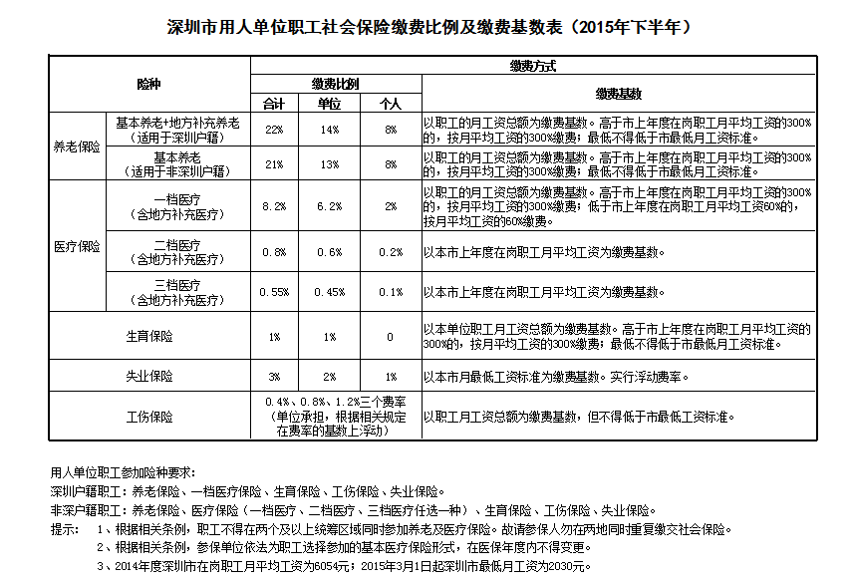
社会保险各险种缴费比例

Slide 94
参保登记注意事项
新注册成立的企业需在属地社保局前台登记，前台会发放给企业一个社保单位编号，凭此编号及密码可以网上办理员工各项参保相关业务。
有了单位社保编号后，单位就可以为员工在此单位编号名下参保，员工参保可以前台申报或者网上申报两种形式，除了港澳台及外籍人员或者兼职人员需要前台申报参保以外，一般都是通过网上申报的渠道参保。
深圳市社保局企业网上参保申报系统应用最广泛、最频繁，网上申报便捷、快速、安全，每个社保经办人应熟练掌握。
网上申报业务小口诀：
入职当天要申报 五个险种齐绑定 申报资料需心细 社保制卡在银行
二十号前算当月 每月月底勤查询 滞纳金是按天算 连续欠费可不行

Slide 95
入职当天要申报 五个险种齐绑定
申报资料需心细 社保制卡在银行
1、新注册成立的企业如何办理社保登记？
答：2015年6月1日之前注册的企业：登录www.szsi.gov.cn→选择“企业网上申报”栏中的“新参保企业网上登记”→阅读“网上申请须知”后，选择“同意”→录入“组织机构代码”和“单位名称”后，选择“申请登记”→录入相关的信息后，选择“保存”→选择“网上申报”→选择“打印登记表”→选择页面中间的“打印申请表”→设置“横向打印”。打印成功后，携带报表（盖公章）、营业执照、组织机构代码证、银行开户许可证、法人身份证原件复印件到征收部门窗口办理。（提示：如提交不成功，请简化注册地址再提交）
2015年6月1日之后注册的企业，因在市场监管部门已商事登记，直接登录以上界面，打印登记表，带上银行开户许可证原件到前台办理即可。
2、企业办理了社保登记，如何登录到“企业网上申报”系统中？
答：登录www.szsi.gov.cn→选择“企业网上申报”栏中的“企业网上申报非CA认证安全登录” →录
入用户名（企业的社保编号）→录入密码（企业在网上办理社保登记时录入的密码）。
CA认证企业点击“企业网上申报CA认证安全登录”。
如果忘记密码，由企业开具证明及填写信息变更表到征收窗口办理（具体需要材料见附表）。
。

Slide 96
3、什么是企业网上申报CA安全认证登录，和企业网上申报非CA企业认证有什么区别？
答：企业网上申报ca认证增加了一个key即授权密匙，故授予企业的权限更多，比如网上提前做账、补缴近三个月的社保等，同时按年收取一定的费用，具体可致电800-999-3838、0755-26588388咨询办理。
4、企业有新入职员工，该类员工如何在网上申报社保？
答：访问市社保局网站→选择“企业网上申报”栏中的“企业网上申报非CA认证安全登录”→选择顶菜单中“单位申报业务”→选择左菜单中“员工信息变更”→选择“非审批业务”中的“新增”→录入身份证号（18位）→提交，提交成功后系统将会有如下两种指引：
显示录入内容，录入相关信息提交后即可生成个人的社保电脑号。如在操作上述流程过程中，系统提示“该身份证已参保，请认真核实后再调入本单位参保”，并显示了姓名与电脑号，请记下电脑号并选择“非审批业务”中的“调入”→录入电脑号与身份证号→录入相关信息提交 后调入到本单位参保。

Slide 97
5、我单位有参保员工离职，如何网上申报？
答：访问市社保局网站→选择“企业网上申报”栏中的“企业网上申报非CA认证安全登录”→选择顶菜单中“单位申报业务”→选择左菜单中“员工信息变更”→选择“非审批业务”中的“停交”→在“查询条件”中录入“电脑号”查询→选择“操作”中的“停交”→在“当前缴费状态标记”选择离职原因→提交后即可成功。
6、我单位有参保员工的姓名或身份证号需要修改，如何网上申报？
答：访问市社保局网站→选择“企业网上申报”栏中的“企业网上申报非CA认证安全登录”→选择顶菜单中“单位申报业务”→选择左菜单中“员工信息变更”→选择“需审批业务”中的“重要信息变更”→在“查询条件”中录入“电脑号”查询→选择“操作”中的“重要信息变更”→在“左栏”中选择变更内容→选择列表下方的“下一步”→录入变更内容→选择“上报打印”→选择页面中的“打印申请表”→打印出报表，并携带相关材料到征收窗口办理。
7、我单位已参保的员工有工资变动，如何网上申报？
答：访问市社保局网站→选择“企业网上申报”栏中的“企业网上申报非CA认证安全登录”→选择顶菜单中“单位申报业务”→选择左菜单中“员工信息变更”→选择“非审批业务”中的“修改工资”→在“查询条件”中录入“电脑号”查询→选择“操作”中的“修改工资”→录入新的月工资总额→提交后即可成功。

Slide 98
8、企业员工能不能不参加或者少参加社会保险，哪些人可以依法不参加职工养老保险？
答：我国的社会保险为国家立法，具有强制性的特点。对于企业职工而言，与员工依法建立劳动关系起，就应该依法网上申报参加养老、工伤、医疗、失业、生育五种社会保险。
另外，也有部分人依法不参加养老保险，根据《深圳市经济特区社会养老保险条例》细则第三条：
人群一、参保人不得在两个以上统筹地区同时参加职工基本养老保险。已在市外参加居民养老保险的，经本人申请，可不参加本市职工基本养老保险。
人群二、达到法定退休年龄后户籍迁入我市的人员，不纳入本市社会养老保险参保范围。居民养老保险另有规定的，从其规定。
人群三、在市外已经享受养老保险待遇人员，不纳入本市社会养老保险范围。
除了以上依法可以不参加养老保险的人群，企业职工都应该参加五险，否则，系统无法申报通过。
9、我单位有部分员工的身份证号是15位，现要将身份证号升到18位，可以在网上申报吗？
答：访问市社保局网站→选择“企业网上申报”栏中的“企业网上申报非CA认证安全登录”→选择顶菜单中“单位申报业务”→选择左菜单中“员工信息变更”→选择“非审批业务”中的“其他信息变更”→在“查询条件”中录入“电脑号”查询→选择“操作”中的“其他信息变更”→选择“身份号升位”→选择“下一步”→显示升位后的身份证号→核对无误后，选择“提交”→操作成功。在核对过程中如发现升位后的身份证号与员工提供的18位身份证号不一致时，请到“需审批业务”中申请变更身份证号业务。

Slide 99
网上申报常见问题
1、新增时提示在个人资料修改的员工，为何个人资料查询中还是显示为离职？
答：原该员工为停交状态，现要恢复参保，必须将“参保状态”栏变更为“正常”方可恢复参保。
2、为什么到绑定的社康中心刷不了社保卡？
答：三种情况：a、如果是磁条社保卡，需确认是否没有磁性，建 议尽快更换带芯片的金融社保卡；
b、上个月单位社保缴费欠费，建议尽快缴清；
c、门诊累计消费已超过1000元限额，需要自费。
3、企业为员工网上申报参保时，为何系统通不过？
答：无法通过的原因大致如下：
a、参保人年龄小于16周岁或男超过60周岁女超过50周岁；超过办理年龄范围。
b 、此次申报身份证号码与之前参保的身份证号码不符；需要核实身份证信息；
c、行政编码不存在；需要核实身份证信息；
d、户籍错误；深户 与非深户；需要核实户籍再报；
e、原个人缴费（深户）欠费；需要参保人持本人身份证去前台结清个人缴费欠费或邮政代办欠费托收；
f、申报工资低于最低工资标准；需要更改工资基数；
g、未按相关规定参加保险险种；包括未五险参保或未正确选择及更改医疗保险形式等多种情况。

Slide 100
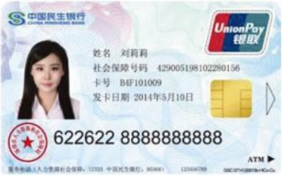
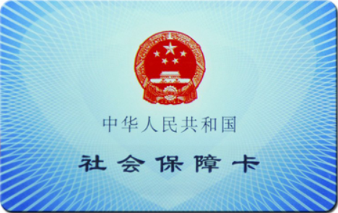
社保卡是保障员工社会保障权益的重要载体。员工制作社保卡是“规定动作”。
网上为员工参保成功后，系统会配给员工一个社保电脑号，此时，就可去深圳十二家银行办理金融社保卡。
问题：电脑号在哪里？

Slide 101
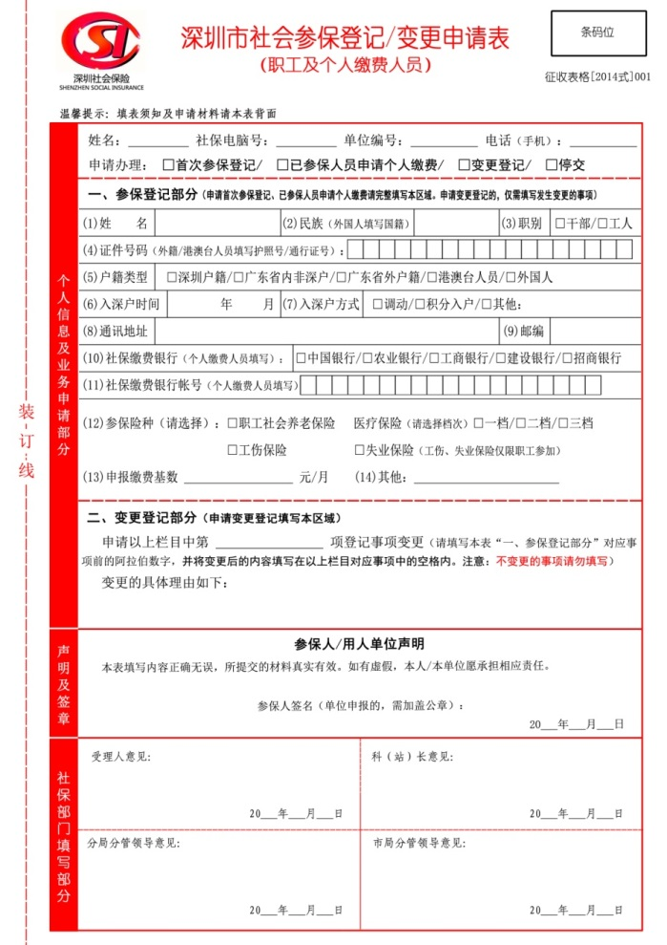

Slide 102
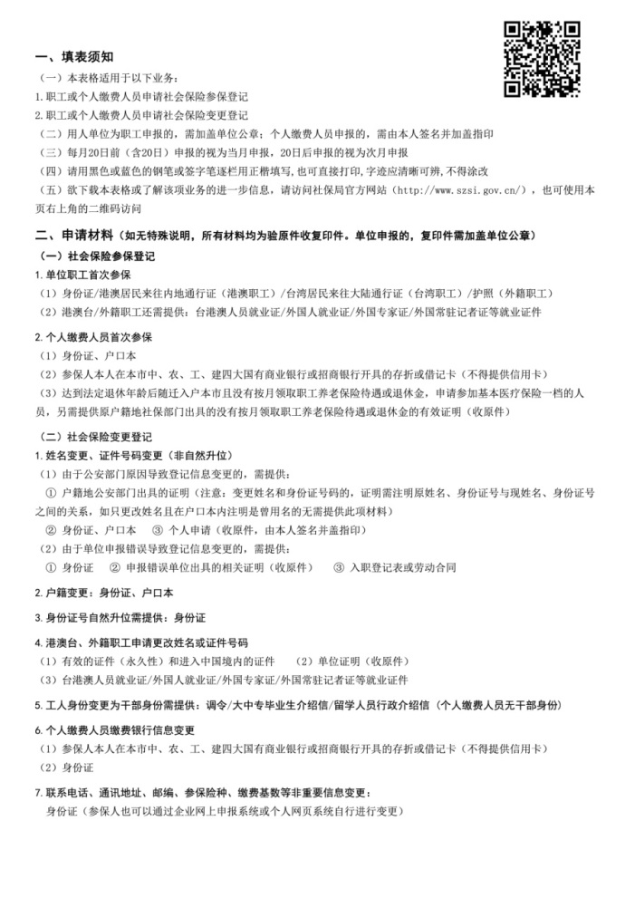

Slide 103
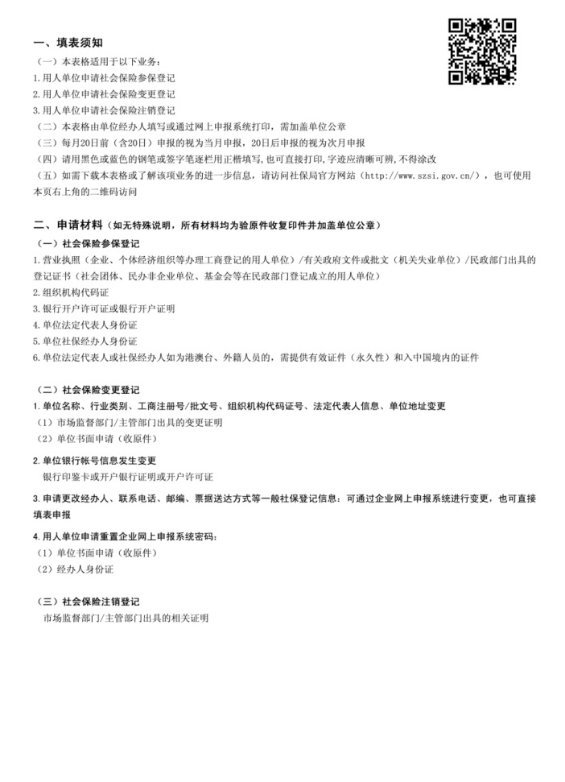
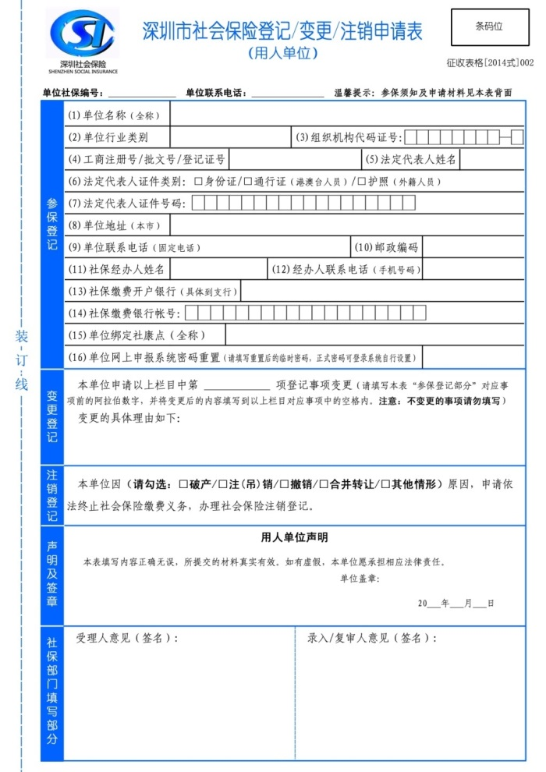

Slide 104
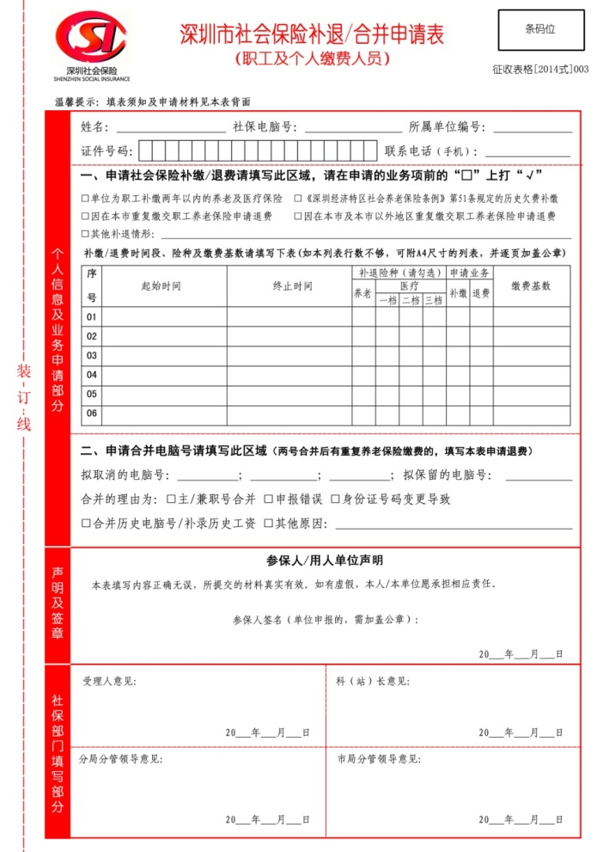
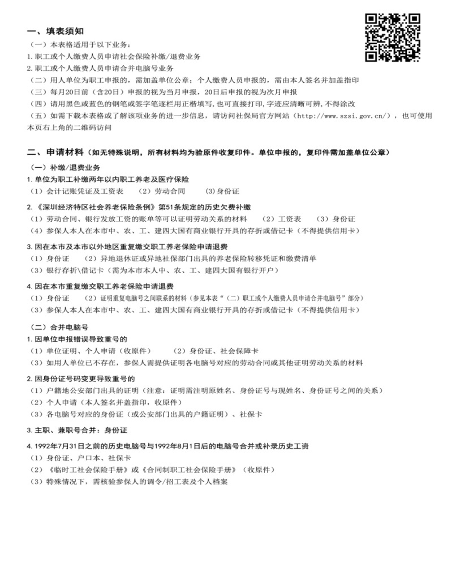

Slide 105
谢谢！

